Slide 1
21-2
These materials are by the Kongki Ka Project and are made available to you under the terms of the Creative Commons Attribution ShareAlike license 4.0.
You have permission to share and redistribute these materials in any format and to make reasonable revisions and adaptations of this translation, provided that:
You include the above licence and source information.
If you redistribute these materials or create derivatives, you must distribute your contributions under the same license as the original.
The Holy Bible, Berean Standard Bible, BSB is produced in cooperation with Bible Hub, Discovery Bible, OpenBible.com, and the Berean Bible Translation Committee. This text of God's Word has been dedicated to the public domain.
Tibetan text is from the The Holy Bible in Modern Literary Tibetan, New Tibetan Bible translation.
This translation is made available under the terms of the Creative Commons Attribution-NonCommercial-NoDerivatives 4.0 International license.
Notes:
21 Elijah
1. Elijah comes to Ahab - 1 Kings 16:28 – 17:1 (Left Top)
2. Ravens feed Elijah – 1 Kings 17:2-7 (Center Top)
3. Elijah and the widow – 1 Kings 17:8-24 (Right Top)
4. Mt. Carmel – 1 Kings 18:17-40 (Right Center)
5. Rain comes – 1 kings 18:41-46 (Right Bottom)
6. Elisha called – 1 Kings 19:19-21 (Left Bottom)
7. Elijah taken up to Heaven - 2 Kings 2:1-13 (Left Center)

Slide 2
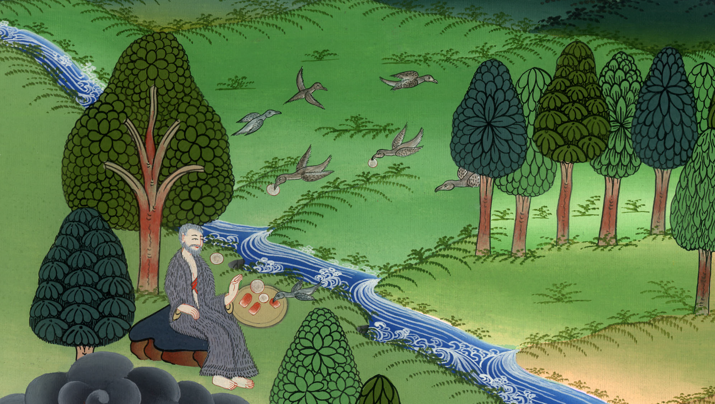
རྒྱལ་རབས་དང་པོ། 17
ཨེ་ལི་ཡཱ་དང་ཕོ་རོག

Slide 3
2. Ravens feed Elijah – 1 Kings 17:2-7 (Center Top)
རྒྱལ་རབས་དང་པོ། 17
ཨེ་ལི་ཡཱ་དང་ཕོ་རོག

Slide 4
རྒྱལ་རབས་དང་པོ། 17
ཨེ་ལི་ཡཱ་དང་ཕོ་རོག
This work is licensed under a Creative Commons Attribution-ShareAlike 4.0 International License

Slide 5
Elijah told king Ahab that there would be no rain.
2Then a revelation from the Lord came to Elijah: 3“Leave here, turn eastward, and hide yourself by the Brook of Cherith, east of the Jordan.
རྗེས་མ་ལོ་གཉིས་སམ་གསུམ་རིང་ངས་མ་སྨྲས་པའི་བར་དུ་ཟིལ་པ་དང་ཆར་པ་འབབ་པར་མི་འགྱུར་གསུངས་སོ།
2དེ་ལ་དཀོན་མཆོག་ཡ་ཝཱེའི་བཀའ་བབས་ནས་འདི་སྐད་དུ། 3ཁྱོད་རང་འདི་ནས་ཤར་ཕྱོགས་སུ་སོང་ལ། ཡོར་དན་གཙང་པོའི་ཤར་ཕྱོགས་སུ་ཡོད་པའི་ཀེ་རིད་ཆུ་བོའི་འགྲམ་ལ་ཡིབ་ནས་སྡོད་ཅིག

Slide 6
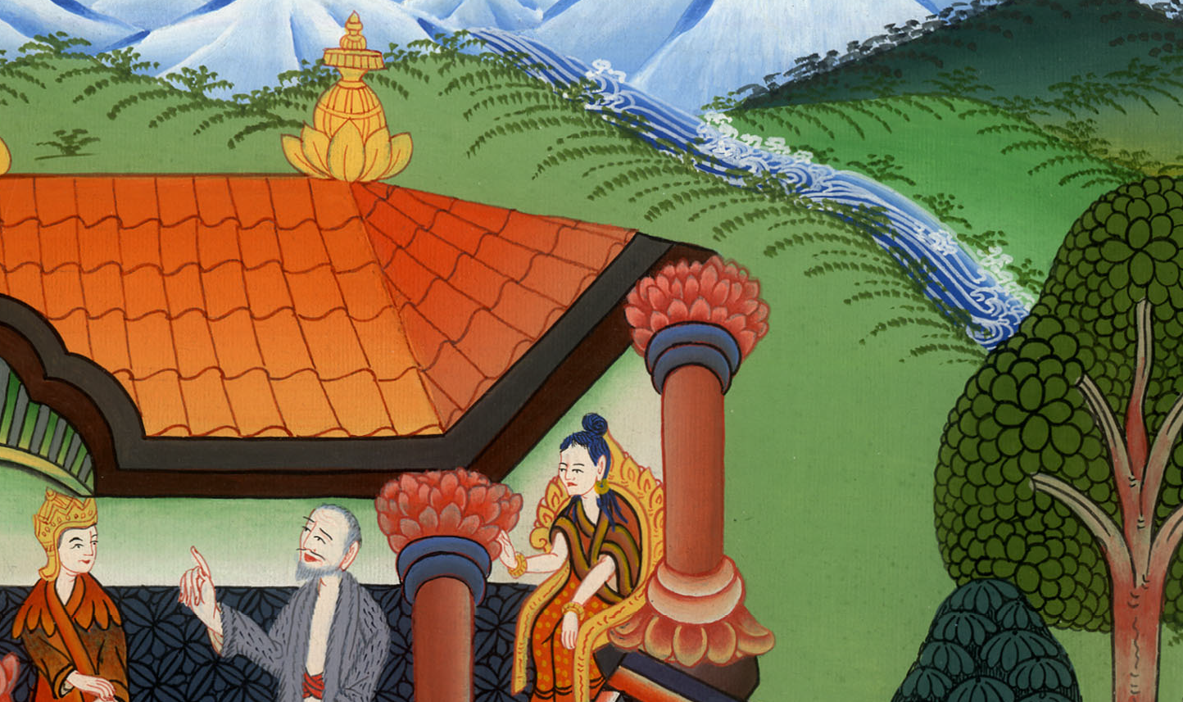
རྒྱལ་རབས་དང་པོ། 17:1,2,3

Slide 7
4And you are to drink from the brook, and I have commanded the ravens to feed you there.”
4ཁྱོད་ཀྱིས་ཆུ་བོ་དེ་ལས་ཆུ་འཐུང་བར་འགྱུར་ཞིང་བདག་གིས་ཕོ་རོག་རྣམས་ལ་ཁྱོད་ལ་ཁ་ཟས་སྟེར་བའི་བཀའ་བསྒོས་ཡོད་ཅེས་གསུངས་པས།

Slide 8
རྒྱལ་རབས་དང་པོ། 17:4

Slide 9
5So Elijah did what the Lord had told him, and he went and lived by the Brook of Cherith, east of the Jordan.
5ཨེ་ལི་ཡཱ་ནི་དཀོན་མཆོག་ཡ་ཝཱེའི་བཀའ་བཞིན་དུ་ཆས་ཏེ། ཡོར་དན་གཙང་པོའི་ཤར་ཕྱོགས་སུ་ཡོད་པའི་ཀེ་རིད་ཆུ་བོའི་འགྲམ་དུ་སོང་ནས་བསྡད་དོ། །

Slide 10
རྒྱལ་རབས་དང་པོ། 17:5

Slide 11
6The ravens would bring him bread and meat in the morning and evening, and he would drink from the brook.
6ཕོ་རོག་རྣམས་ཀྱིས་ཞོགས་པ་ཁོང་ལ་བག་ལེབ་དང་ཤ་དྲངས་ཤིང་དགོང་མོ་ཡང་བག་ལེབ་དང་ཤ་དྲངས་པ་དང་། ཁོང་གིས་ཀྱང་ཆུ་བོ་དེའི་ཆུ་འཐུང་བའོ། །

Slide 12
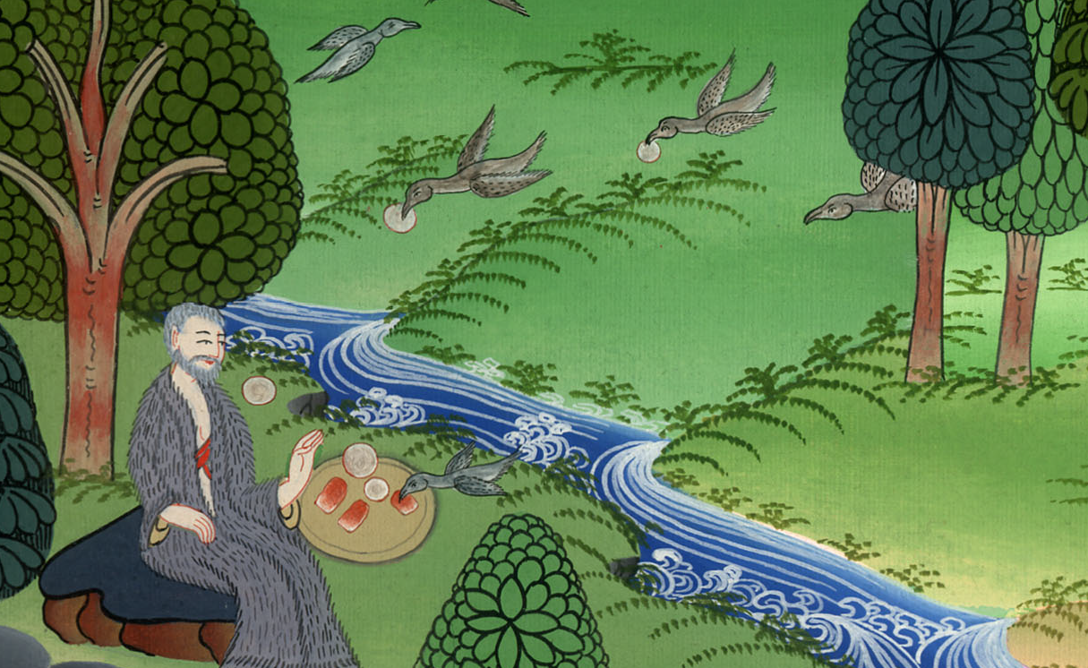
རྒྱལ་རབས་དང་པོ། 17:6

Slide 13
7Some time later, however, the brook dried up because there had been no rain in the land.
7ཡང་ཡུལ་དེར་ཆར་མ་བབས་པས། དུས་ཡུན་ངེས་ཅན་ཞིག་གི་རྗེས་སུ་ཆུ་བོ་དེ་བསྐམས་པ་དང་།

Slide 14
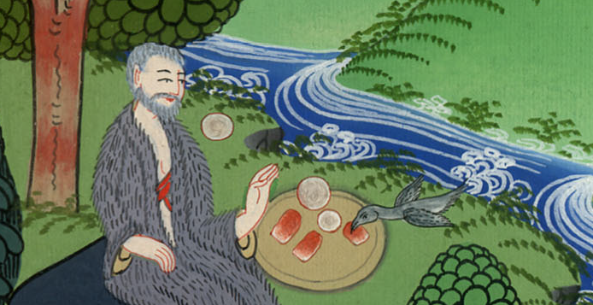
རྒྱལ་རབས་དང་པོ། 17:7

